Slide 1
제8장 자바스크립트 기초
학 습 목 표
자바스크립트 기초 사항 익힘
변수 선언과 연산자 학습
조건문과 반복문 구조 이해
배열 생성과 활용

Slide 2

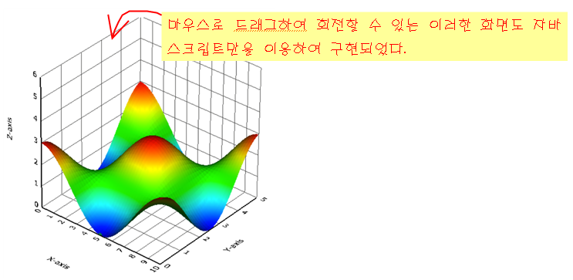
자바스크립트(javascript): 동적인 웹 페이지를 작성하기 위하여 사용되는 언어
웹의 표준 프로그래밍 언어로 모든 웹브라우저에서 지원

Slide 3

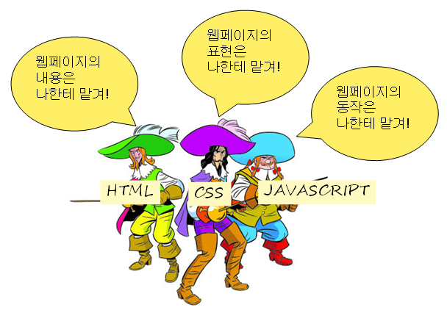

Slide 4

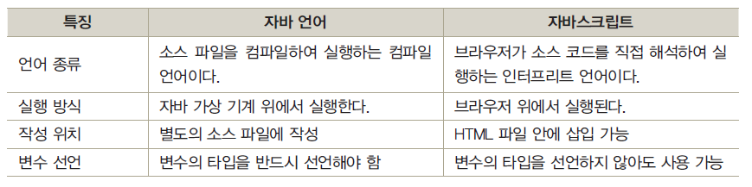
변수 타입을 지정하지 않고 선언

Slide 5

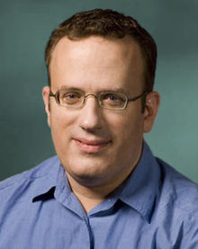
넷스케이프의 브렌던 아이크(Brendan Eich)가 개발
처음에는 라이브스크립트(LiveScript)
최신 버전은 자바스크립트 1.8.5
ECMA(European Computer Manufacturer’s Association)이 ECMAScript라는 이름으로 표준을 제정-> ECMA-262
ECMA-262 download해서 항상 참조

Slide 6

인터프리트 언어
동적 타이핑(dynamic typing)
구조적 프로그래밍 지원
객체 기반
함수형 프로그래밍 지원
프로토타입-기반(prototype-based)

Slide 7

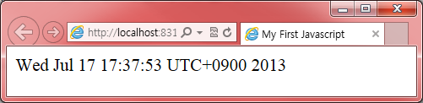
<!DOCTYPE HTML>
<html>
<head>
<title> My First Javascript </title>
</head>
<body>
<script>
var now = new Date();
document.write(now);
</script>
</body>
</html>

Slide 8

이벤트에 반응하는 동작을 구현
AJAX
HTML 요소들의 크기나 색상을 동적으로 변경
게임이나 애니메이션
사용자가 입력한 값들을 검증

Slide 9

내부 자바스크립트
외부 자바스크립트
인라인 자바스크립트

Slide 10

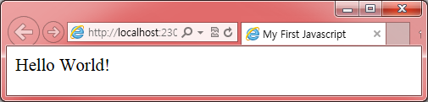
<!DOCTYPE HTML>
<html>
<head>
<title>My First Javascript </title>
<script>
document.write("Hello World!");
</script>
</head>
<body></body>
</html>

Slide 11

여러 페이지에서 공통으로 활용하는 코드
<!DOCTYPE html>
<html>
<head>
<script src="myscript.js"></script>
</head>
<body>
</body>
</html>
myscript.js
document.write("Hello World!");

Slide 12

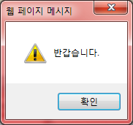
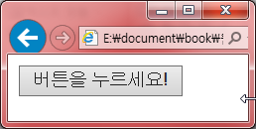
<!DOCTYPE html>
<html>
<body>
<button type="button" onclick="alert('반갑습니다.')">버튼을 누르세요!</button>
</body>
</html>

Slide 13

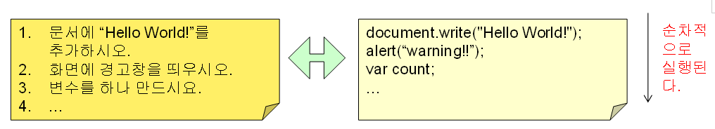
자바스크립트 문장(statement)들은 웹 브라우저에게 내리는 명령
C 또는 Java를 알고 있으면 차이점 정도만 익혀두는 정도로...

Slide 14

대소문자 구분함
  init()와 Init()는 같은 함수가 아님
  변수 myName과 MyName은 같은 것이 아니다
JS에서 HTML 태그와 속성을 활용 시 그 이름을 소문자로만 쓴다
  HTML에서는 대소문자 구분 없으므로 onClick, onclick 모두 허용
  JS에서는 onclick으로만 사용하여야 함

Slide 15

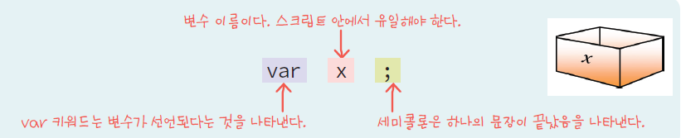
변수(variable)는 데이터를 저장하는 상자
var 키워드를 사용하여서 선언(declare)한다.
문자열을 나타낼 때 "문자열"와 '입니다' 둘 다 사용 가능
  var name; name = "Hong"; name = 'Hong';

Slide 16

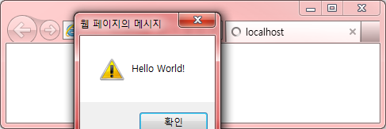
<script>
var x;
x = "Hello World!";
alert(x);
</script>

Slide 17

수치형(number)
문자열(string)
부울형(boolean)
객체형(object)
undefined

Slide 18
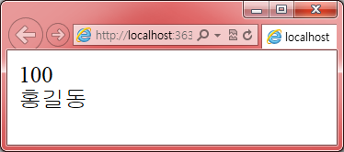
<script>
var s;
s = 100;
document.write(s + "<br>");
s = "홍길동";
document.write(s + "<br>");
</script>

Slide 19
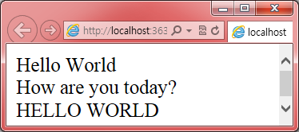
<script>
var s = "Hello World";
var t = "How are you" + " today?";
document.write(s + "<br>");
document.write(t + "<br>");
document.write(s.toUpperCase() + "<br>");
</script>

Slide 20

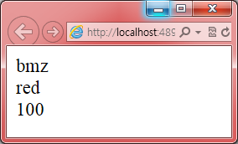

객체(object)는 사물의 속성과 동작을 묶어서 표현하는 기법
(예) 자동차는 메이커, 모델, 색상, 마력과 같은 속성도 있고 출발하기, 정지하기 등의 동작도 가지고 있다.
var myCar = { model: "bmz", color: "red", hp: 100 };
document.write(myCar.model + "<br>");
document.write(myCar.color + "<br>");
document.write(myCar.hp + "<br>");

Slide 21

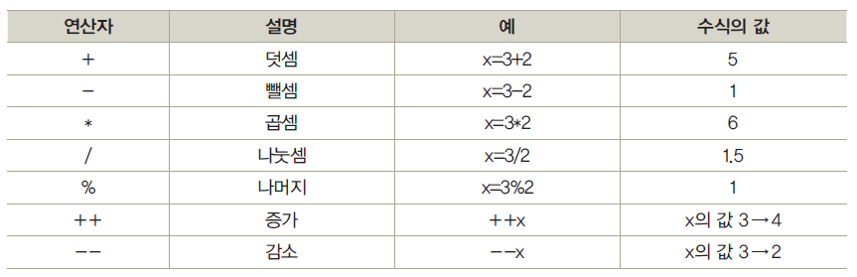

Slide 22

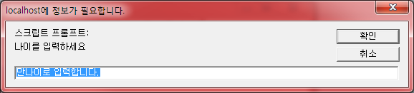
<script>
var age = prompt("나이를 입력하세요", "만나이로 입력합니다.");
</script>

Slide 23

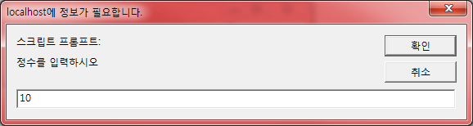
<script>
var x, y;
var input;
input = prompt("정수를 입력하시오", "정수로");
x = parseInt(input);
input = prompt("정수를 입력하시오", "정수로");
y = parseInt(input);
document.write(x + y + "<br>");
</script>

Slide 24
<html>
<head>
<title>Calculator</title>
<script>
function calc() {
var x = document.getElementById("x").value;
var y = document.getElementById("y").value;
var sum;
sum = parseInt(x) + parseInt(y);
document.getElementById("sum").value = sum;
}
</script>
</head>

Slide 25
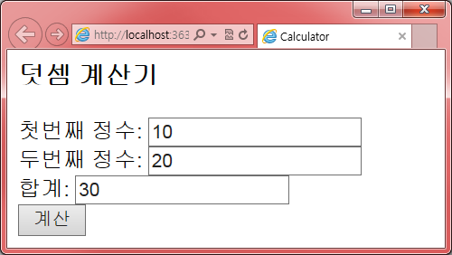
<body>
<h3>덧셈 계산기</h3>
<form name="myform" action="..." method="POST">
첫번째 정수:
<input id="x" /><br />
두번째 정수:
<input id="y" /><br />
합계:
<input id="sum" /><br />
<input type="button" value="계산" onclick="calc();" />
</form>
</body>
</html>

Slide 26

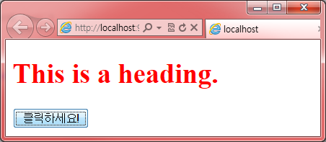
<!DOCTYPE html>
<html>
<body>
<h1 id="test">This is a heading.</h1>
<script>
function func() {
e = document.getElementById("test");
e.style.color = "red";
}
</script>
<button type="button" onclick="func()">클릭하세요!</button>
</body>
</html>

Slide 27

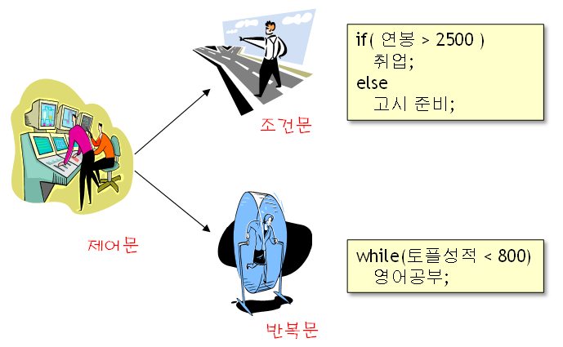

Slide 28

if 문
if...else 문
switch 문

Slide 29

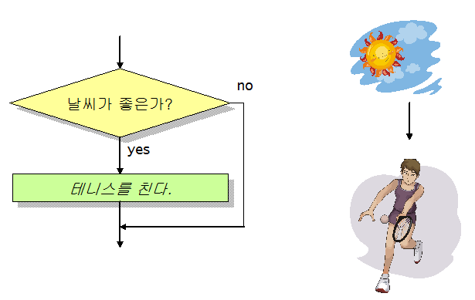
if (time<12)
{
greeting="Good Morning!";
}

Slide 30

if (time<12)
{
msg="Good Morning!";
}
else{
msg="Good Afternoon!";
}

Slide 31

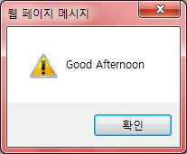
<script>
var msg = "";
var time = new Date().getHours();
if (time < 12) { // 12시 이전이면
msg = "Good Morning";
}
else if (time < 18) { // 오후 6시 이전이면
msg = "Good Afternoon";
}
else { // 그렇지 않으면(오후 6시 이후이면)
msg = "Good evening";
}
alert(msg);
</script>

Slide 32

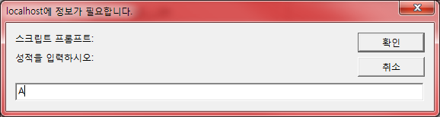
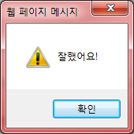
<script>
var grade = prompt("성적을 입력하시오:", "A-F사이의 문자로");
switch (grade) {
case 'A': alert("잘했어요!");
break;
case 'B': alert("좋은 점수군요");
break;
case 'C': alert("괜찮은 점수군요");
break;
case 'D': alert("좀더 노력하세요");
break;
case 'F': alert("다음학기 수강하세요");
break;
default: alert("알수없는 학점입니다.")
}
</script>

Slide 33

<html>
<head>
<title></title>
<script>
var computerNumber = 53; // 정답
var nGuesses = 0; // 추측 횟수
function guess() {
var result = ""; // 결과 메시지
// 사용자가 입력한 값을 받아서 변수 number에 대입한다.
var number = parseInt(document.getElementById("user").value);
nGuesses++; // 추측 횟수를 증가시킨다.
if (number == computerNumber) result = "성공입니다.";
else if (number < computerNumber) result = "낮습니다.";
else result = "높습니다.";
document.getElementById("result").value = result;
document.getElementById("guesses").value = nGuesses;
return true;
}
</script>
</head>

Slide 34
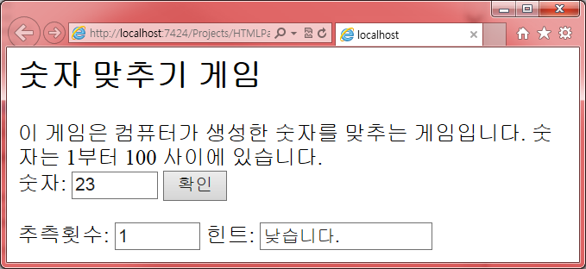
<body>
<h2>숫자 맞추기 게임</h2>
이 게임은 컴퓨터가 생성한 숫자를 맞추는 게임입니다. 숫자는 1부터 100 사이에 있습니다.
<form>
숫자:
<input type="text" id="user" size="5">
<input type="button" value="확인" onclick="guess();">
추측횟수:
<input type="text" id="guesses" size="5">
힌트:
<input type="text" id="result" size="16">
</form>
</body>
</html>

Slide 35

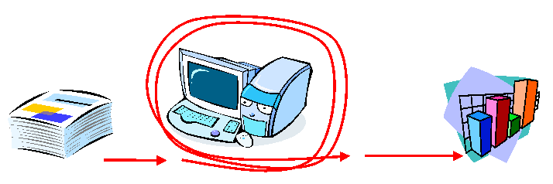
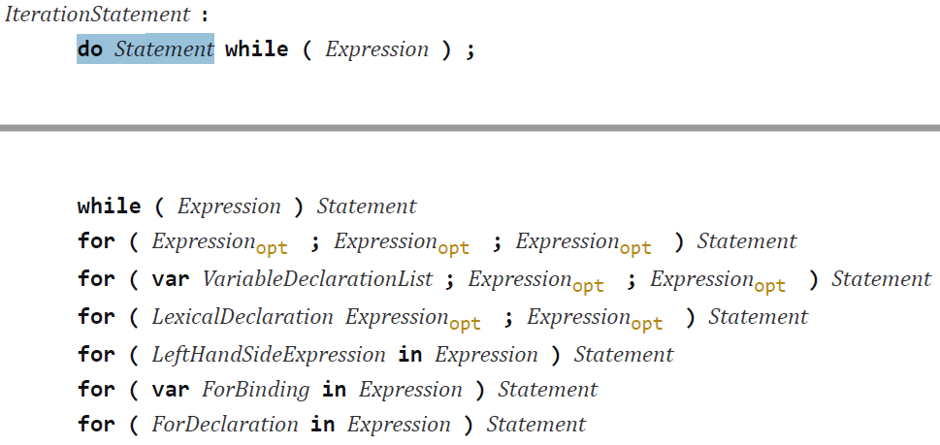
같은 처리 과정을 여러 번 되풀이하는 것

Slide 36

while – 지정된 조건이 참이면 반복 실행한다.
for – 정해진 횟수 동안 코드를 반복 실행한다.

Slide 37

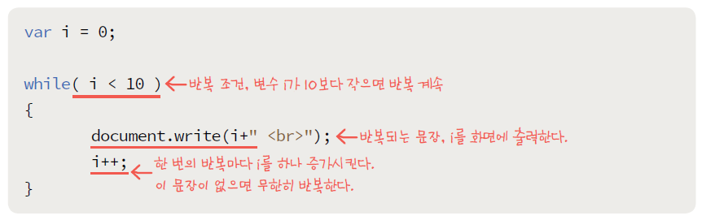

Slide 38
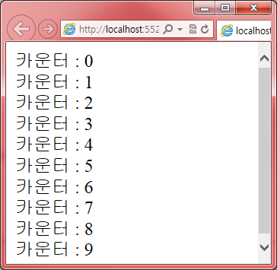
<script>
var i = 0;
while (i < 10) {
document.write("카운터 : " + i + "<br />");
i++;
}
</script>

Slide 39

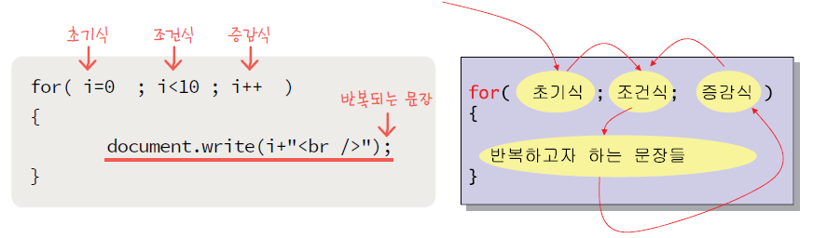

Slide 40
<script>
var i = 0;
for (i = 0; i < 10; i++) {
document.write("카운터 : " + i + "<br />");
}
</script>
<script>
var i = 0;
while (i++ < 10) {
document.write("카운터 : " + i + "<br />");
i++;
}
</script>
결과를 예상해 봅시다

Slide 41
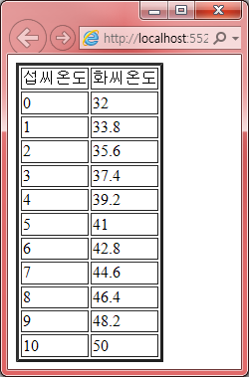
<html>
<head>
<title>온도 변환기</title>
</head>
<body>
<table border="3">
<tr>
<td>섭씨온도</td>
<td>화씨온도</td>
</tr>
<script>
for (celsius = 0; celsius <= 10; celsius = celsius + 1) {
document.write("<tr><td>" + celsius + "</td><td>"
+ ((celsius * 9.0 / 5) + 32) + "</td></tr>");
}
</script>
</table>
</body>
</html>

Slide 42

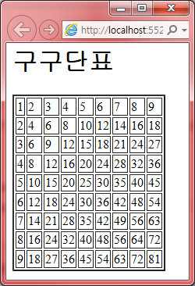
<script>
document.write("<h1>구구단표</h1>");
document.write("<table border=2 width=50%");
for (var i = 1; i <= 9; i++) {
document.write("<tr>");
document.write("<td>" + i + "</td>");
for (var j = 2; j <= 9; j++) {
document.write("<td>" + i * j + "</td>");
}
document.write("</tr>");
}
document.write("</table>");
</script>
이문장은 마음에 안들어요

Slide 43

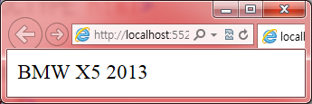
<script>
var myCar = { make: "BMW", model: "X5", year: 2013 };
var txt="";
for (var x in myCar) {
txt += myCar[x] + " ";
}
document.write(txt);
</script>

Slide 44

Do-while
Break
continue

Slide 45

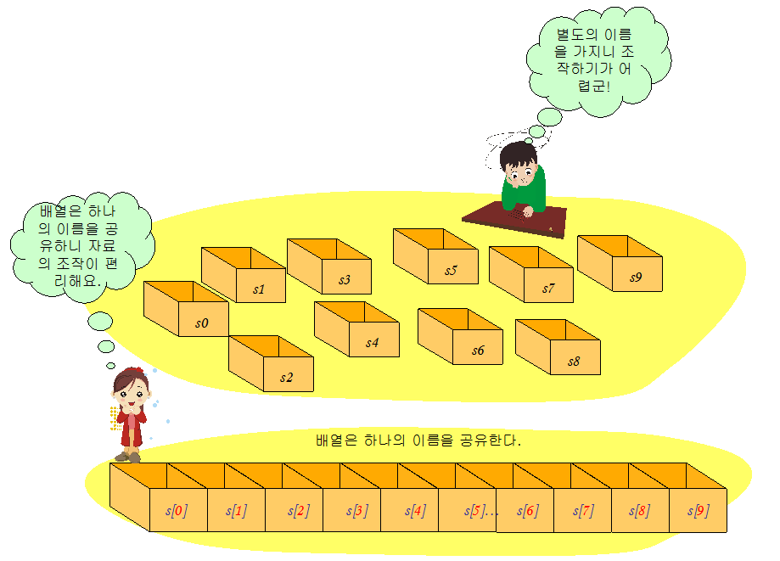
많은 값을 저장할 수 있는 공간이 필요할 때 배열을 사용한다.
서로 관련된 데이터를 차례로 접근하여서 처리할 수 있다.

Slide 46

리터럴로 배열 생성
  var fruits = ["apple", "banana", "peach"];
Array 객체로 배열 생성
  var fruits=new Array(“apple",“banana",“orange“);

Slide 47
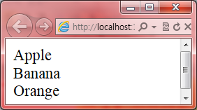
<!DOCTYPE html>
<html>
<body>
<script>
var i;
var fruits = new Array();
fruits[0] = "Apple";
fruits[1] = "Banana";
fruits[2] = "Orange";
for (i = 0; i < fruits.length; i++) {
document.write(fruits[i] + "<br>");
}
</script>
</body>
</html>
이런 것을 보면 유연성이 높은 것을 실감

Slide 48

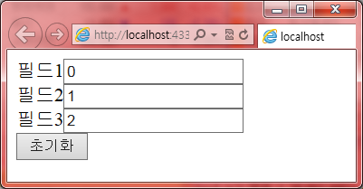
<!DOCTYPE html>
<html>
<body>
<form name="myForm">
필드1<input type="text" name="a0"><br />
필드2<input type="text" name="a1"><br />
필드3<input type="text" name="a2"><br />
<input type="button" value="초기화" onclick="init();">
</form>
<script>
function init() {
for (var i = 0; i < 3; i++) {
document.myForm["a" + i].value = i;
}
}
</script>
</body>
</html>
연관배열: 인덱스 대신에 문자열을 키로
입력양식의 값을 추출/저장할 수 있음

Slide 49

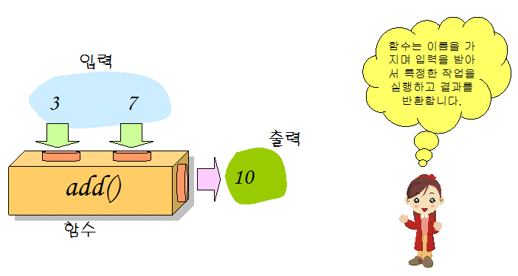
함수는 입력을 받아서 특정한 작업을 수행하여서 결과를 반환하는 블랙 박스

Slide 50
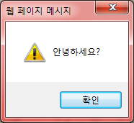
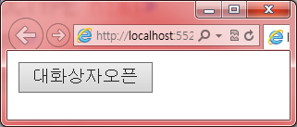
<!DOCTYPE html>
<html>
<head>
<script>
function showDialog() {
alert("안녕하세요?");
}
</script>
</head>
<body>
<button onclick="showDialog()">대화상자오픈</button>
</body>
</html>

Slide 51

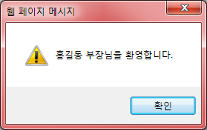
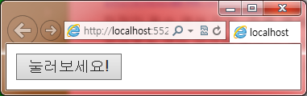
<!DOCTYPE html>
<html>
<head>
<script>
function greeting(name, position) {
alert(name + " " + position + "님을 환영합니다.");
}
</script>
</head>
<body>
<button onclick="greeting('홍길동', '부장')">눌러보세요!</button>
</body>
</html>

Slide 52

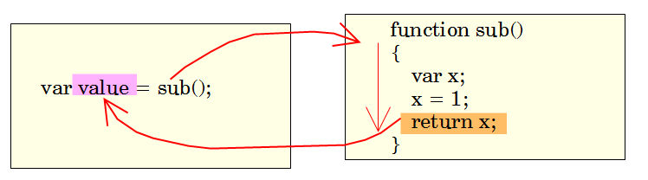
return 문장을 사용하여 외부로 값을 반환
반환 종류가 달라짐까지 허용됨
function divide(a, b) {
if (b==0)
return;
return a/b;
}

Slide 53

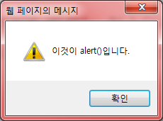
<script>
alert("이것이 alert()입니다.");
</script>

Slide 54

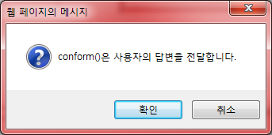
<script>
var user = confirm("confirm()은 사용자의 답변을 전달합니다.");
</script>

Slide 55

<script>
var age = prompt("나이를 입력하세요", "만나이로 입력합니다.");
</script>

Slide 56



